Slide 1
AMSサービス新人研修
AHE概要

Slide 2
Agenda
－はじめに
－AHEとは
－AHEサーバー構成
－GWAとAHEの相違点について

Slide 3
はじめに
GWA → AHEへ
  2005年現在、GWA環境からAHEという環境へアプリケーションを移行する作業が進行中
  今後GWAへのホスティングは中止され、AHEに統一される方針
  wwwアプリケーションは2006年1Qまで、w3アプリケーションは2007年まで

Slide 4
AHEとは
AHE = Application Hosting Environment
  IBMのオンデマンド戦略に基づいて提供される、優れた安全性、安定性及び統合管理されたウェブホスティング環境
  WWで共通のアーキテクチャー
  共通のサービスや安全なネットワーク、自動化したロードバランス、ウェブサーバーとネットワークの2重化による可用性、安定したハードウェア、ソフトウェアなどをアプリケーションで活用する
  Web Standards & Guidelines に基づいたアーキテクチャであり、ホスティングされるアプリケーションもそれに準拠する必要がある
→位置づけとしてはGWAと同様。より柔軟なアーキテクチャを実現するために有効な環境。
参考：http://w3-6.ibm.com/jp/gwa-info/AHE/ahe_index.html

Slide 5
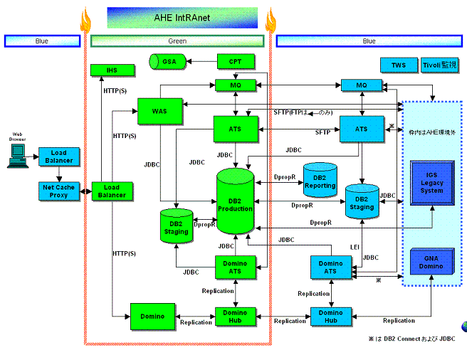
AHE サーバー構成 (w3)

Slide 6
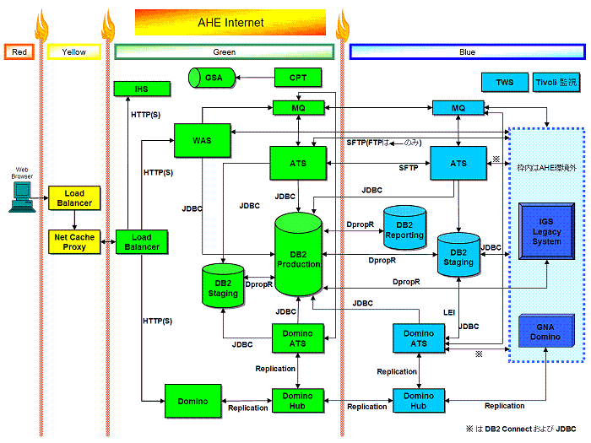
AHE サーバー構成 (www)

Slide 7
GWAとAHEの相違点について
AHE全体のアーキテクチャの変更
  Zoneの考え方
    W3/WWWともにサービスを提供するサーバーは、基本的にGreenZoneに設置する
    Blue ZoneはLegacyシステムとのInterfaceおよびユーザーアクセスのためのFront End機能
    Yellow ZoneはInternetユーザーがアクセスするためのFront Endの機能
    Zoneの統合に伴い、メンテナンスウインドウの一本化（特にw3に影響あり）
  dMod(Deployment Model)の概念の導入
    アプリケーションの構成に応じて設計レビュー時に5段階のdModから選択される。
      既存の構成は2 or 4に該当する。
  URLの変更
    Internet ： www-6.ibm.com（GWA） ➔www-06.ibm.com(AHE)
    IntRAnet ： w3-6.ibm.com(GWA) ➔w3-06.ibm.com(AHE)
  WWW環境が大手町サイトからさがみ野へ移転
    GWA(WWW)アプリケーションのAHE(さがみ野）移転
    大手町で稼動しているすべてのアプリケーションの移転もしくは別のサービスへの移行

Slide 8
Backup

Slide 9
dModの区分
 | dMod1 | dMod2 | dMod3 | dMod4 | dMod5
Correlating Service Bins | Restricted | Core Optional | Core Optional Core + | Core Optional Core +
Services Offered By dMod | Supports selected services in a restricted configuration and a single support tier that enables most basic, lowest cost web hosting | Supports all core services in a standard configuration and multiple support tiers to provide multiple pre-defined steady state rate options | Supports all core services in a custom configuration and business unit specific core + services | Supports all core services in a custom configuration and business unit specific core + services
Application Environment by dMod | Shared | Shared | Business Unit Shared | Business Unit Dedicated | Business Unit Shared or Dedicated
BxE role in identifying rep to participate in ARB reviews for dMod3 apps, and arbitrate software levels / exceptions among apps |  |  | ○

